Slide 1
إجمال
هيئة معادلتين خطيتين بمتغيرين
إعداد: روان عنبوسي
أكاديمية ألقاسمي روان عنبوسي رياضيات وحاسوب- مسار الممتازين

Slide 2
المعادلات من الصورة:
عددX+Y=
X
Y
Y تصغر قيمة Xكلما كبرت قيمة
X
Y
Y تكبر قيمة Xكلما صغرت قيمة

Slide 3
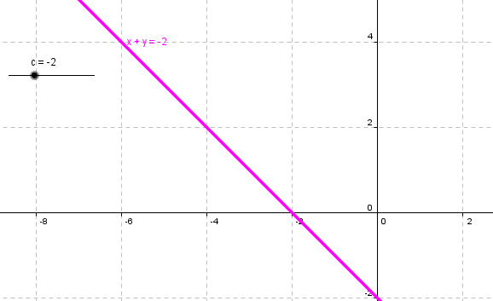
عكسية y وx هذه المعادلات تعبر عن دوال خطية تنازلية، فالعلاقة بين

Slide 4
في المعادلات من الصورة:
عددY-X=
عددX-Y=
أو
X
Y
Y تكبر قيمة Xكلما كبرت قيمة
Y
X
Y تصغر قيمة Xوكلما صغرت قيمة

Slide 5
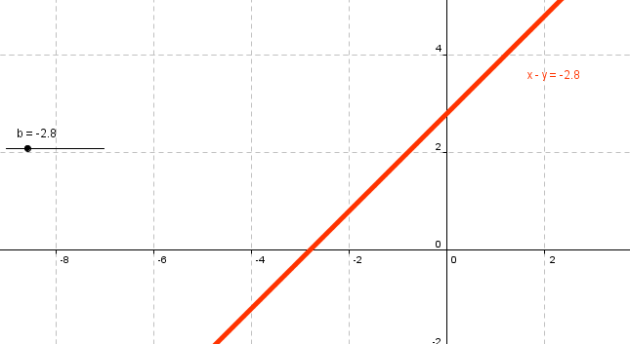
هذه المعادلات تعبر عن دوال خطية تصاعدية فالعلاقة بينYوX طردية

Slide 6
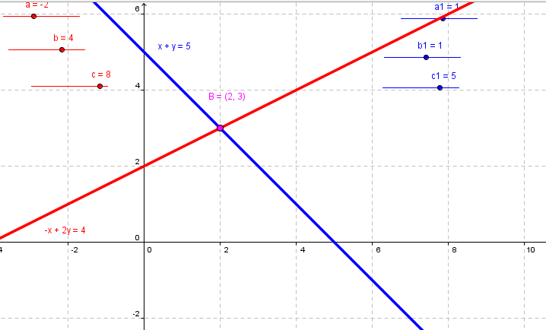
هيئة المعادلات من الصورة: ax+by=c
نقطة التقاطع هي حل هيئة المعادلات، حيث ينتج لدينا نقطة تقاطع واحدة.

Slide 7
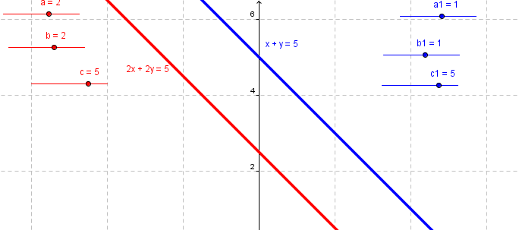
هيئة المعادلات من الصورة: ax+by=c
المستقيمان متوازيان؛ لا يوجد نقاط تقاطع ← لا يوجد حل لهيئة المعادلات

Slide 8
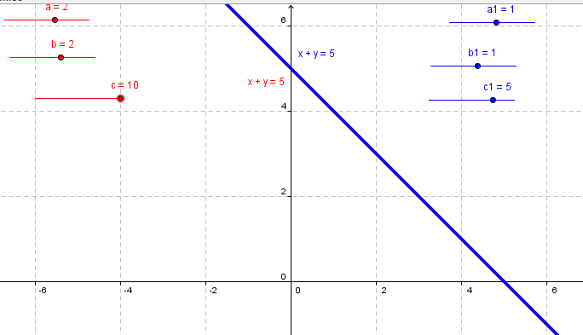
هيئة المعادلات من الصورة: ax+by=c
المستقيمان متحدان؛ ما لا نهاية من نقاط التقاطع ← ما لا نهاية من الحلول لهيئة المعادلات (الحلول تحقق قضية صدق حين نعوضها في إحدى المعادلتين)

